Slide 1
Как сделать эффективный сайт страховой компании. Простые советы для сложных задач
Виталий Денисенков
директор

Slide 2
Кто мы?
— Основание: 2003 год
— 350 реализованных проектов
— 30 дипломов и наград проф. конкурсов.
— Студия №1 в Беларуси
— ТОП-10 разработчиков корпоративных сайтов в СНГ (CMSMagazine)
— ТОП-100 Tagline-2013;
Notes:
Студия Борового основана в 2003 году. На сегодняшний день студией реализовано порядка 500 проектов.
Основные направления деятельности: создание сайтов, проектирование и разработка интерфейсов, графическое сопровождение брендов, поисковое продвижение сайтов, веб-интеграция.
Клиентами Студии являются: Белгазпромбанк, Банк «Москва-Минск», концерн Хайнекен, Всемирный Банк, БелАЗ, Амкодор, группа компаний «Трайпл», Таск, Паритетбанк, РРБ-Банк.

Slide 3
Для чего разрабатывают сайты?

Slide 4
Задачи сайта страховой компании:
Привлечение клиентов (первичные продажи)
Удержание клиентов (повторные продажи)
Он-лайн сервис для клиентов (многократные продажи)
Быть лучше конкурентов
Соответствовать требованиям законодательства

Slide 5
Где происходят продажи на сайте СК?
На странице категории страховых продуктов
На странице страхового продукта (карточке товара, landing page)
На странице он-лайн заявки либо доп. сервисов (калькуляторы, подборы)

Slide 6
Страница категории страховых продуктов
Потребность не сформирована
Проблема выбора – одна из наиболее ресурсоемких когнитивных задач

Slide 7
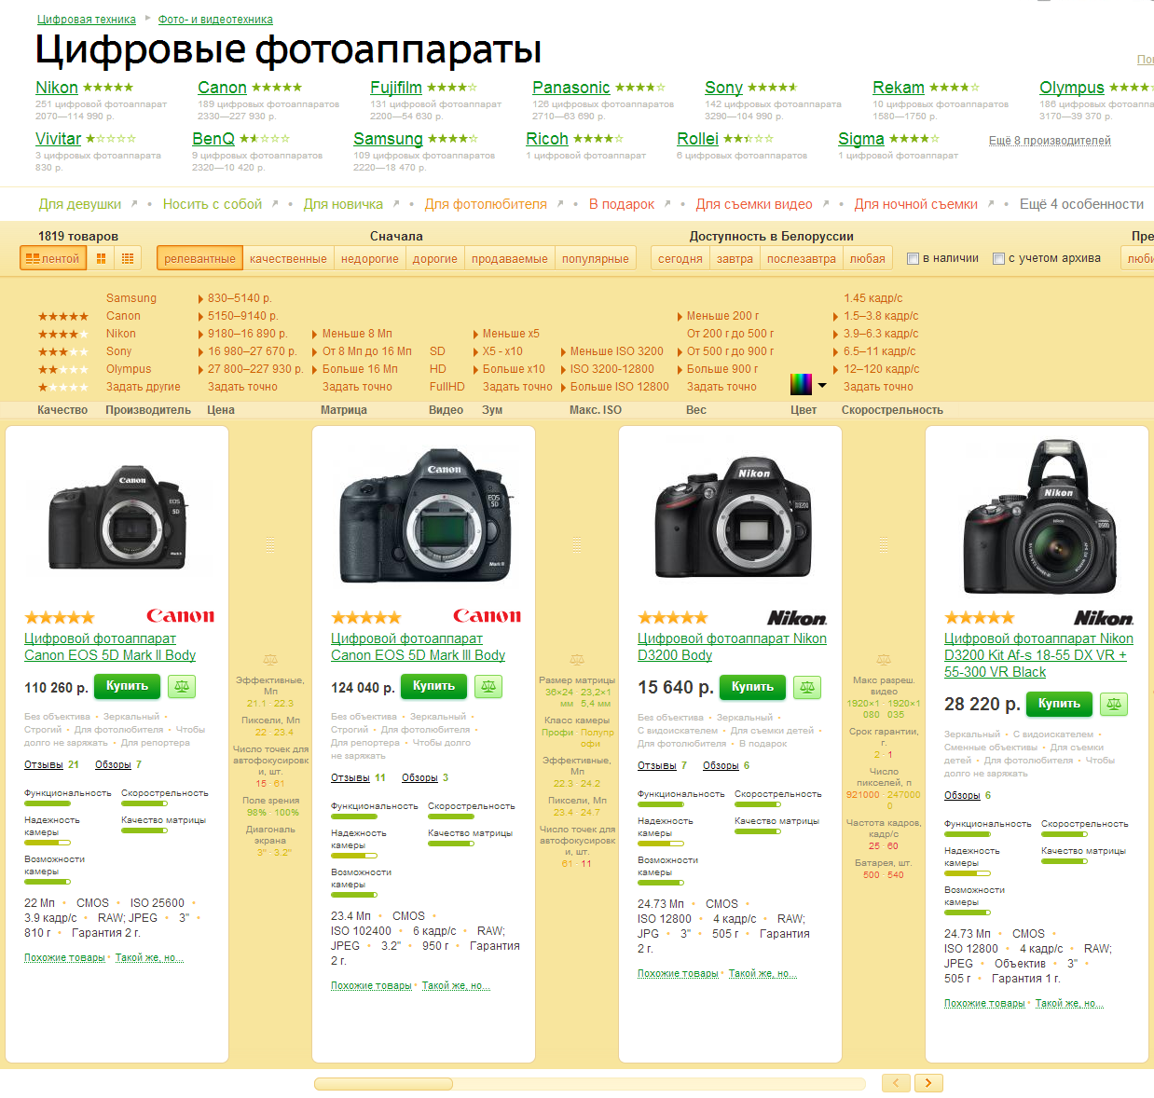
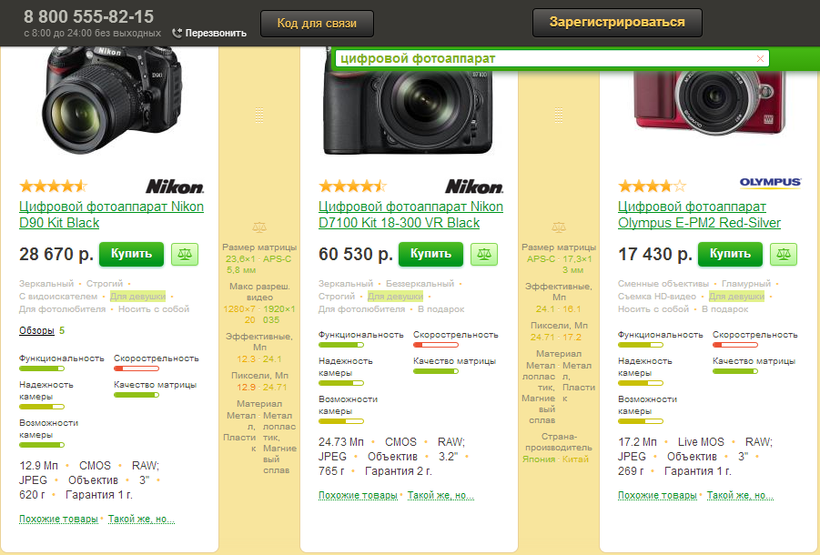
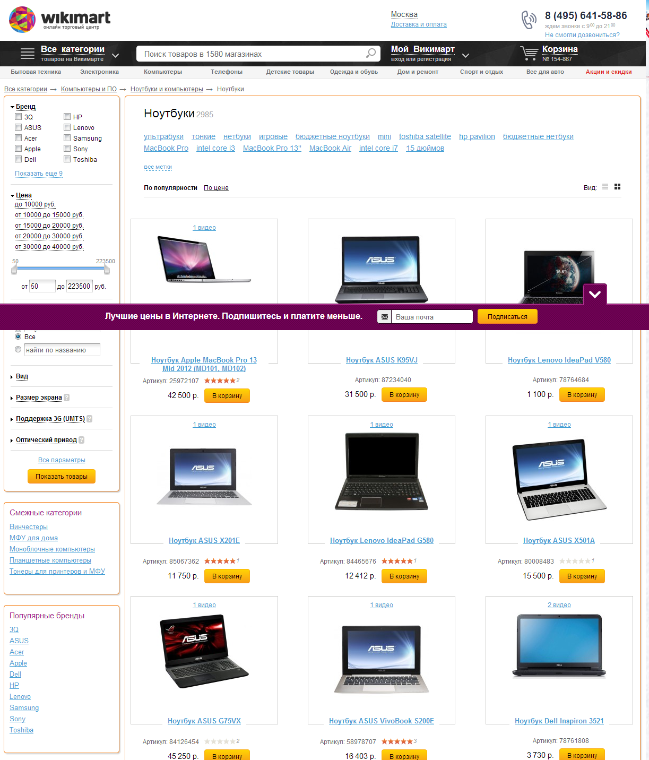
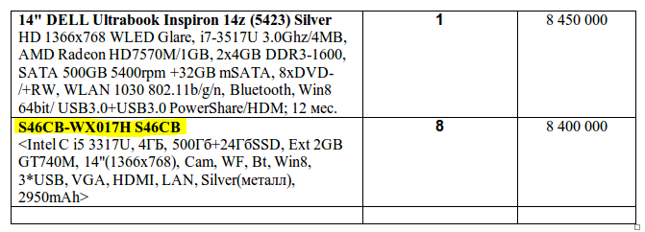
Страница категории (рубрики)

Slide 8
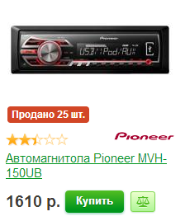
Страница категории (рубрики)
Подтверждение правильности выбора
«Стадный инстинкт», доверие к выбору других людей (лидер продаж, отзывы рейтинги).

Slide 9
Страница страхового продукта
Основная цель: убедить покупателя, что он прав в своем выборе. Элементы:
Название
Изображение (иллюстрация)
Описание продукта
Стоимость
Информация о вариантах приобретения продукта/услуги
Условия доставки

Slide 10
Элементы карточки продукта
Офисы продаж (агенты)
Часто задаваемые вопросы
Рекомендации, сопутствующие и/или похожие продукты/услуги
Отзывы, рейтинги
Кнопка для он-лайн заказа
Как связаться (телефон или онлайн-консультант)

Slide 11
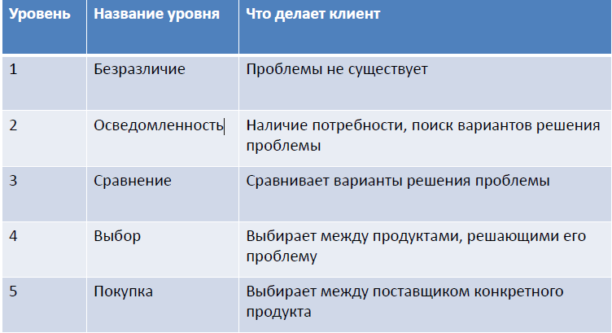
Лестница узнавания по Ханту

Slide 12
Поведение пользователя в интернете
Потребность →
Запрос в поисковой системе →
Посадочная страница

Slide 13
Задачи посадочной страницы
Привлечь внимание посетителей
Заинтересовать
Призвать к действию и перевести посетителя на следующий шаг

Slide 14
Основные вопросы посетителей
Где я?
То ли это, что я ожидал увидеть?
Эта страница заслуживает доверия?
Есть что-нибудь интересненькое?
С чего начать?
Как узнать подробнее о…
А что, если у меня еще остались вопросы?

Slide 15
Элементы посадочной страницы
Логотип + описание
Заголовок
Изображение
Выгоды
Призыв к действию (форма захвата контакта или кнопка)
Закрытие возражений

Slide 16
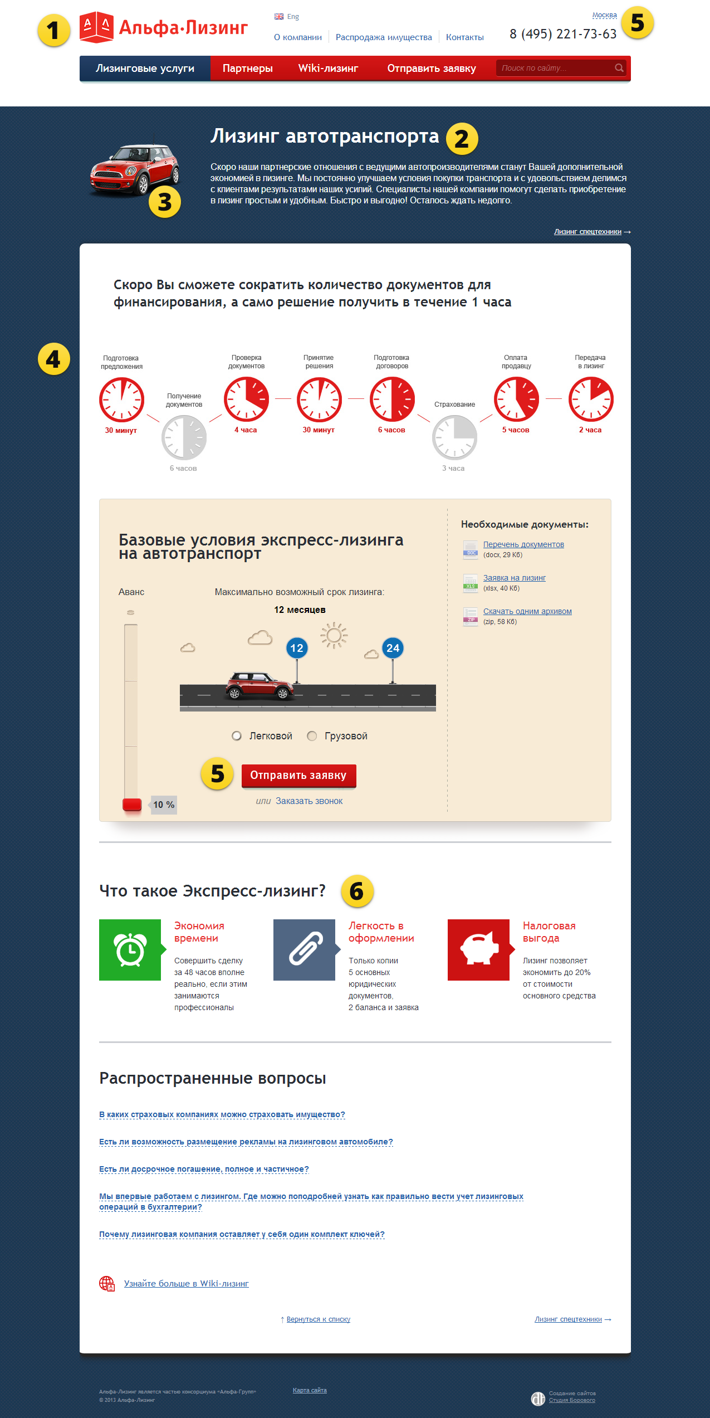

Slide 17
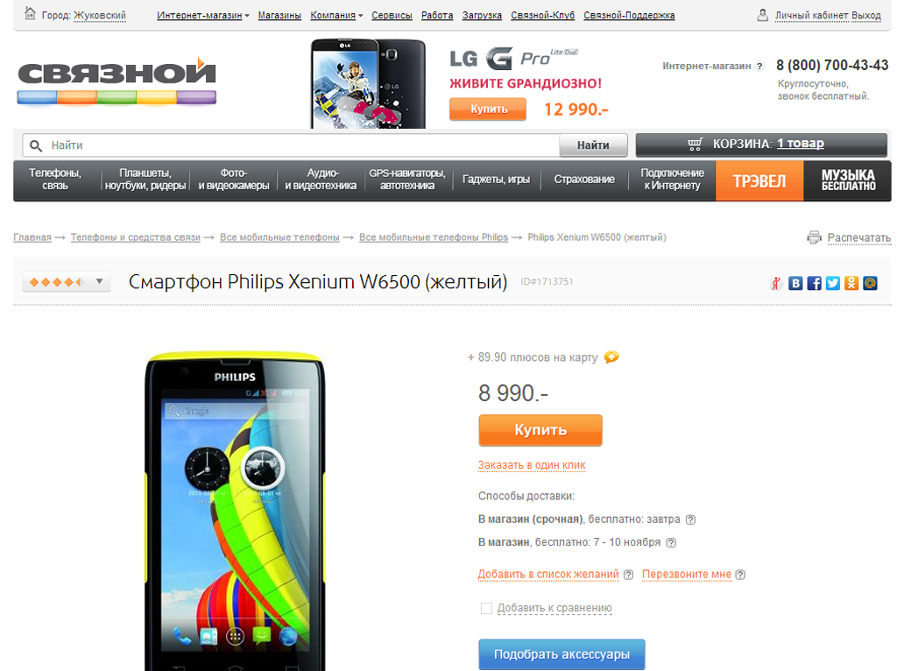
Расположение элементов
Важные элементы лучше располагать там, где пользователи привыкли их видеть.
Исследования показывают, что траектория взгляда посетителя интернет-страницы напоминает латинскую букву «F».
Точки продаж в первом экране.

Slide 18
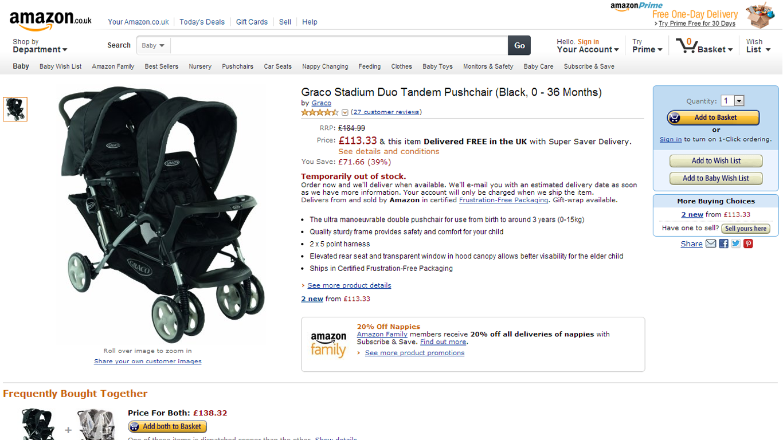
Цена
Делать акцент на стоимости можно, когда она существенно ниже, чем в других местах.
Предложение кажется очень выгодным за счет сравнения рекомендованной розничной цены с текущей стоимостью товара.
Дополнительный аргумент – указание конкретной суммы, которую экономит покупатель.

Slide 19
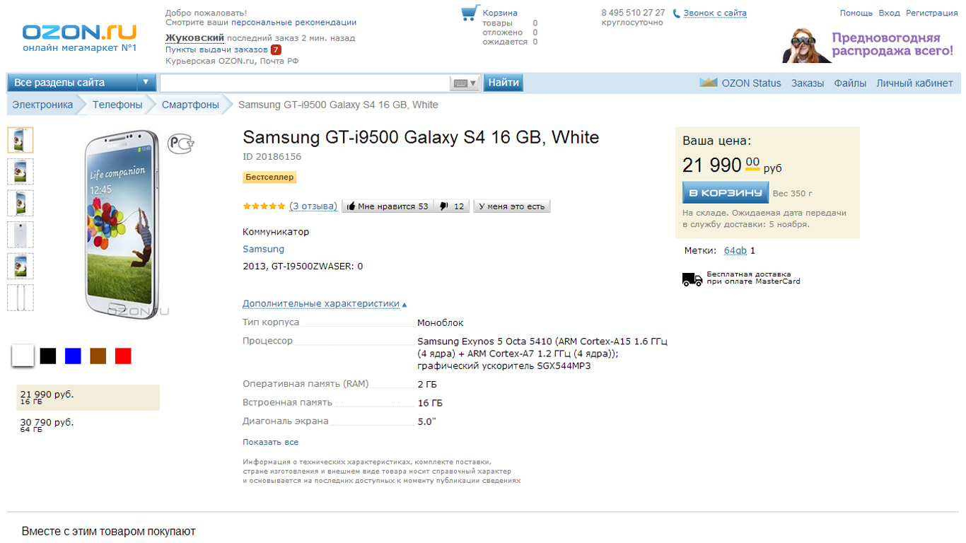
Доставка
Лучше заявлять о доставке так: «Закажите этот продукт сегодня, и мы доставим его завтра к 12 часам». Если доставка еще и бесплатна – скажите об этом.

Slide 20
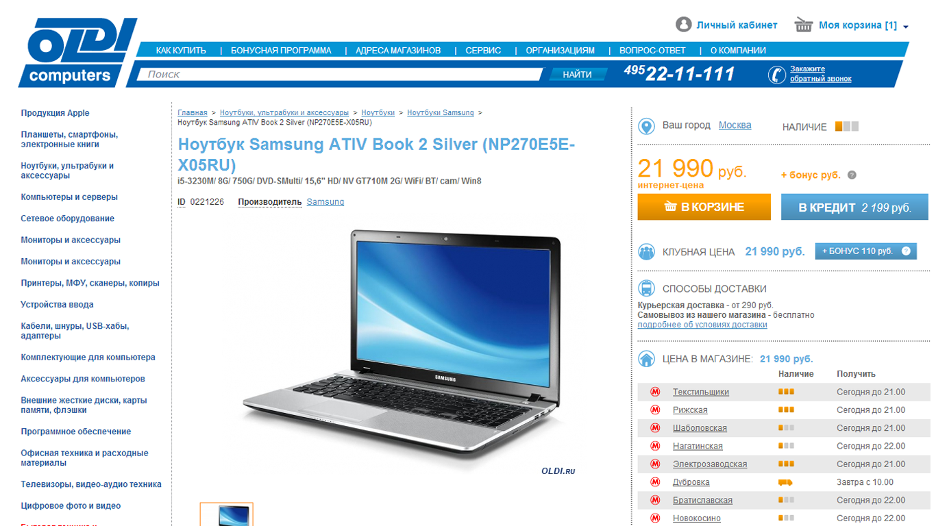
Рассрочка/кредит
За счет ежемесячных платежей цену можно «уменьшить»: не «120000 рублей», а «10 тысяч рублей в месяц».
Необходимо показать, что оформление кредита не будет утомительной процедурой, не потребует куда-то ехать и долго ждать.

Slide 21
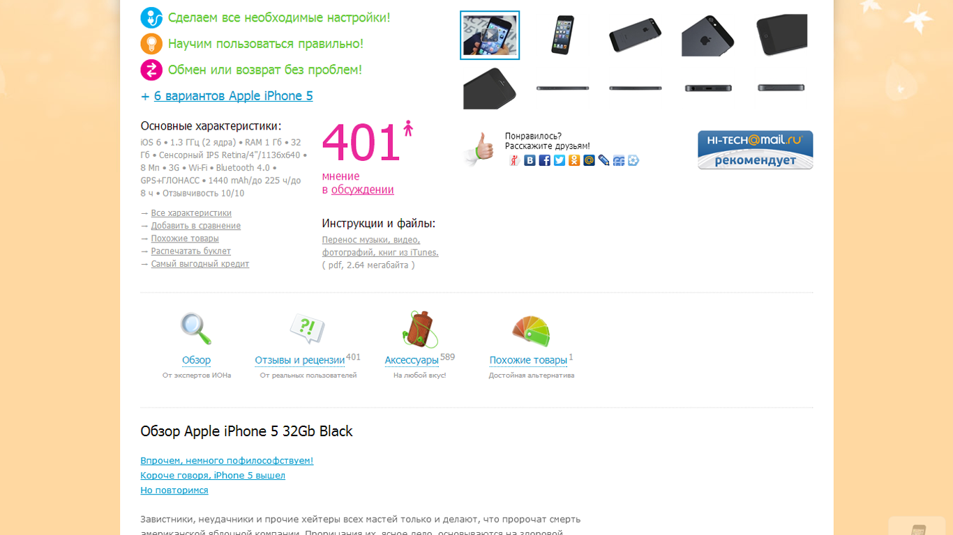
Отзывы
Важнейший элемент конверсии
Если вкладка с отзывами есть, а отзывов в нет, то у посетителя может создаться впечатление, что продукт не пользуется спросом

Slide 22
Отзывы - Истории успеха

Slide 23
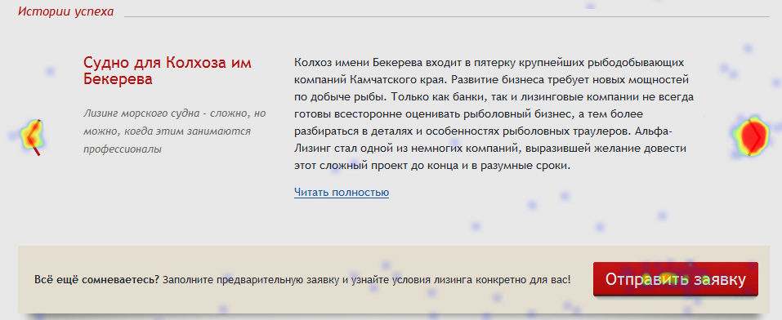
Просматривают 4-5 историй
Отзывы - Истории успеха

Slide 25
Как разрабатывать сайт СК?
Определить приоритеты для клиентов и бизнеса
Разбить на поставки (спринты).
Брать и Делать! (с) Р. Бренсон
Принцип:
MVP – minimum viable product (дословно: минимально жизнеспособный продукт)

Slide 26
3 ошибки разработки:
Концентрация на дизайне
Концентрация на дизайне
Концентрация на дизайне
Главное – контент
Плюс немного стилистики, информационного проектирования и магии :)

Slide 27
Совет
Задайтесь вопросом:
«Почему я рекомендовал бы этот продукт/услугу своим друзьям?»
Из ответов получаются лучшие продающие тексты.

Slide 28
A/B-тестирование сайта
Эксперименты Google Analytics
Visual Website Optimizer
Optimizely

Slide 29
Что тестировать?
Call to action
Заголовок, слоган, описание товара
Длина и поля форм
Цены и скидки
Изображения
Объем текста

Slide 30
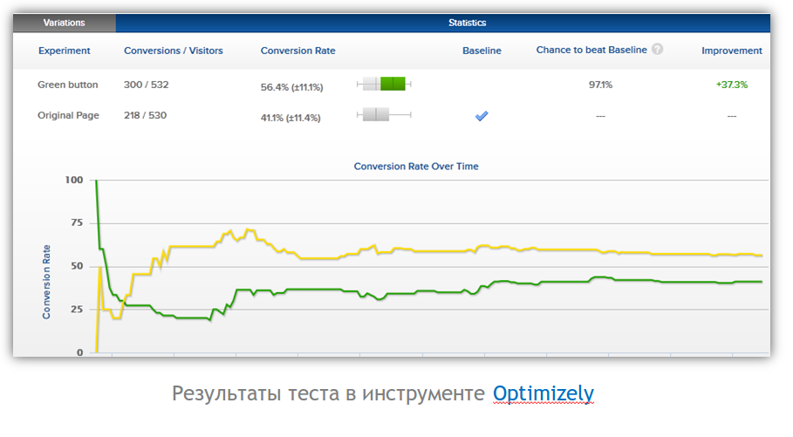
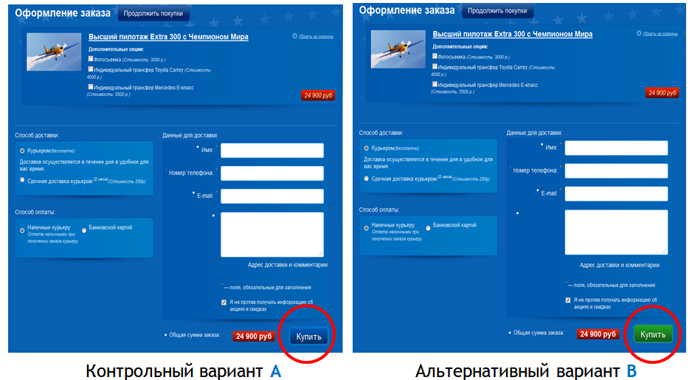
Кнопка заказать

Slide 31
Ключевой момент: CMS.
Правильная CMS является скрытой ценностью на этапе проектирования нового сайта.

Slide 32
TOП-5 технических проблем сайтов:
поддержка и масштабируемость
документация и неотчужденные знания
качество внедрения (технический долг)
зависимость от разработчика
обучение контент-менеджеров
Ключ к успеху: подходящая CMS + правильный разработчик

Slide 33
Выбор CMS. Это важно:
Подходит под специфику бизнеса компании
Наличие адекватных студий-партнеров
Постоянное техническое развитие платформы
Наличие документации для разработчиков и пользователей
Количество внедрений платформы
Возможности интеграции с IT-системами

Slide 34
Выбор разработчика:
Опыт работы, отзывы клиентов, положение на рынке (надежность)
Ваша субъективная оценка портфолио
Количество внедрений на выбранной вами платформе
Успешный опыт работы с компаниями вашей отрасли
Пунктуальность и соблюдение договоренностей

Slide 35
Бонус (о чем помним):
Работа с мобильными пользователями (адаптивный дизайн)
Персонализация
Рекомендательные системы
Работа с системами аналитики

Slide 36
Бонус: инструменты для работы с Offline-конверсиями:
Сервисы отслеживания звонков
www.calltracking.ru
www.ringostat.com
Сервисы промо-кодов:
www.iftheycall.com

Slide 37
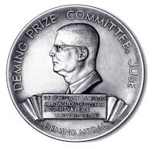
Тизер: Эдвард Деминг
Система Глубинных Знаний
14 ключевых принципов Деминга
Бережливое производство (Lean production)
К ознакомлению:
Г. Нив Организация как система. Принципы построения устойчивого бизнеса Эдвардса Деминга (The Deming Dimension)

Slide 38
Спасибо за внимание!
Ваши вопросы?
Виталий Денисенков
Сайт: www.db.by
E-mail: dv@db.by
twitter.com/db_by
facebook.com/borovoystudio

